Slide 1
FACULTAD DE INGENIERÍA EN CIENCIAS AGROPECUARIAS Y AMBIENTALES
“EVALUACIÓN DEL EFECTO DEL MÉTODO QUÍMICO (ERITORBATO DE SODIO), FÍSICO (ESCALDADO) Y EL PROCESO DE SECADO SOBRE EL PARDEAMIENTO
ENZIMÁTICO Y NO ENZIMÁTICO DE ORITOS Musa acuminata AA REBANADOS”

Slide 2
PLANTEAMIENTO DEL PROBLEMA
Perecibilidad
Pardeamiento: alteración del color
Alternativas de transformación y consumo

Slide 3
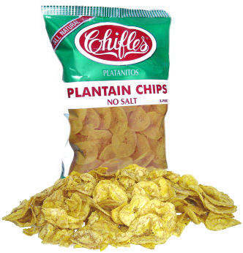
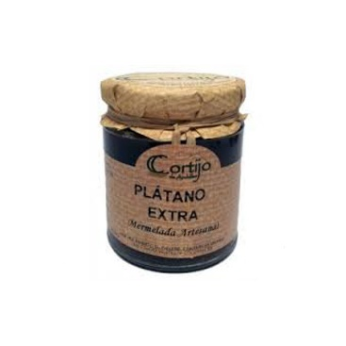
JUSTIFICACIÓN
Ecuador como primer exportador de Banano.
Aumentar el potencial agroindustrial
Diversificar la gama de productos.

Slide 4
Musácea de aproximadamente 12 cm.
Baya sin semillas
Contenido nutricional
Musa acuminata AA

Slide 5
HIPÓTESIS
El método químico (eritorbato de sodio), físico (escaldado) y el proceso de secado no influyen sobre el pardeamiento enzimático y no enzimático de oritos Musa acuminata AA rebanados.
El método químico (eritorbato de sodio), físico (escaldado) y el proceso de secado influyen sobre el pardeamiento enzimático y no enzimático de oritos Musa acuminata AA rebanados

Slide 6
OBJETIVOS ESPECÍFICOS
Caracterizar mediante análisis físicos y químicos la materia prima y el producto final.
2
Evaluar la influencia del método químico (eritorbato de sodio), sobre el pardeamiento enzimático y no enzimático de oritos rebanados.
3
Evaluar la influencia del método físico (escaldado), temperatura de secado y velocidad de aire de secado sobre el pardeamiento enzimático y no enzimático de oritos rebanados.
1
4
Evaluar las características sensoriales del producto final.

Slide 7
MÉTODOS

Slide 8
FACTORES EN ESTUDIO
Factor | Niveles
A: Método de inactivación de enzimas | A1: Escaldado 90°C, 15 segundos A2: Eritorbato de sodio 1%, 5 min
B: Temperatura de secado | B1: 60°C B2: 70°C
C: Velocidad de aire de secado | C1: 2m/s C2: 4m/s
Tratamientos: 8
Unidades experimentales: 24

Slide 9
MANEJO ESPECÍFICO DEL EXPERIMENTO

Slide 10
MANEJO ESPECÍFICO DEL EXPERIMENTO

Slide 11
Variables de respuesta | Método/Equipo |  | U
Acidez titulable | AOAC 954.07 | $$\% Ácido Málico=\frac{V×N×meq. ác. málico×100}{g muestra}$$ | %
Sólidos solubes | AOAC 932.14C | $$°Brix en base seca=\frac{°Brix∗Volumen H_{2}O}{peso muestra}$$ | ºBrix
Contenido de agua | AOAC 925.10 | $$\%X_{bh}=\frac{Peso del crisol+Peso de la muestra−Peso seco}{Peso de la muestra}$$ | %
Actividad de agua (aw) | Aw metter | Lectura directa | ---
Rendimiento | Cálculo | $$Rendimiento=\frac{Peso final}{Peso inicial}×100$$ | %
Color | Espectrofotómetro de reflectancia (modelo Specord 250 plus) | $$h=arctan\left(\frac{b}{a}\right)$$ $$∆E=\sqrt{{∆L∗}^{2}+{∆a∗}^{2}+{∆b∗}^{2}}$$ | ° ---

Slide 12
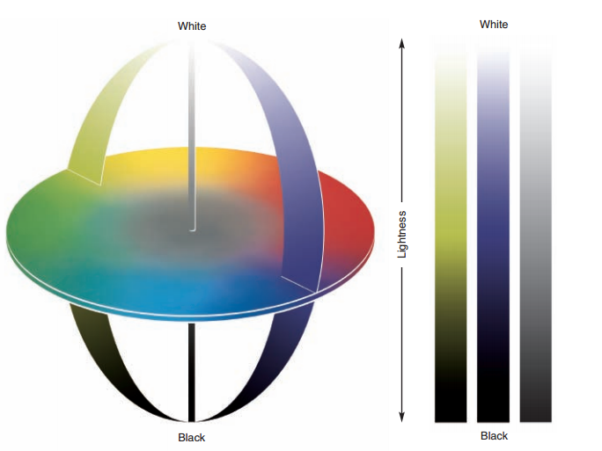
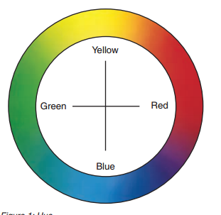
+b
Luminosidad
-a
+a
Muestra
Estándar
Diferencia de
color total
-b
Ángulo de tono

Slide 13
RESULTADOS Y DISCUSIONES

Slide 14
Caracterización de la materia prima
Parámetro | Valor
L* | 99,26 ± 0,98
a* | -3.84 ± 0,16
b* | 6,82 ± 0,38
Hue | 119,39° ± 1,13
Relación pulpa/cáscara | 1,39 ± 0,15
Longitud de onda | 568 nm ± 1,00
Actividad de agua (a_{w}) | 0,93 ± 0,10
Acidez titulable (% de ácido málico) | 0,1604 ± 0,01
Humedad (%) | 71,17 ± 0,79
Sólidos solubles (°Brix) | 18 ± 1,01
Nota: $\overline{x}$ ± σ

Slide 15
Producto final T6
Parámetro | Valor
L* | 99,21
Ángulo de tono Hue | 116,91°
Actividad de agua (a_{w}) | 0,51
Humedad (%) | 4,26
Sólidos solubles (°Brix) | 74,55

Slide 16
Luminosidad (L*)
b
b
b
b
b
b
a
a
Nota: Medias con letras iguales se consideran estadísticamente iguales.

Slide 17
Interacción de los factores A
(Método de inactivación de enzimas) y B
(Temperatura de secado) en la variable Luminosidad (L*)

Slide 18
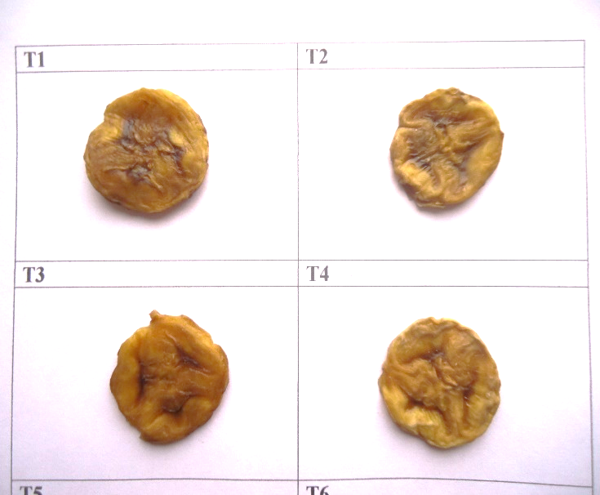
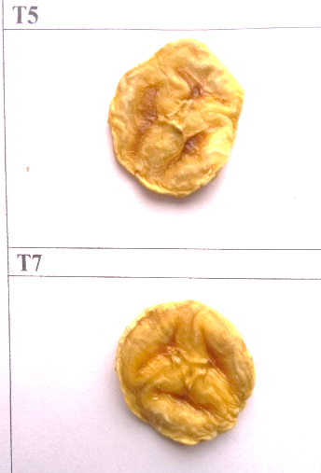
Ángulo de tono Hue
Amarillo
+b*
Ángulo de tono
Verde
-a*
Rojo
+a*

Slide 19
d
d
c
c
b
b
a
a
Nota: Medias con letras iguales se consideran estadísticamente iguales.
Notes:
Poner titulo

Slide 20
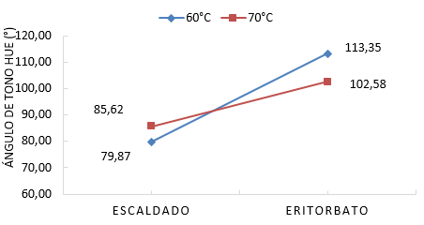
Interacción de los factores A (Método de inactivación de enzimas) y B (Temperatura de secado) en la variable ángulo de tono Hue (°)

Slide 21
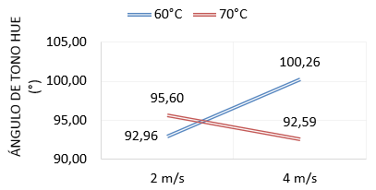
Interacción de los factores B (Temperatura de secado) y C (Velocidad del aire de secado) en la variable ángulo de tono Hue (°)

Slide 22
Diferencia de color total
e
cd
cd
d
c
b
a
a
Nota: Medias con letras iguales se consideran estadísticamente iguales.

Slide 23
Humedad en base húmeda
b
b
b
b
a
a
a
a
Nota: Medias con letras iguales se consideran estadísticamente iguales.
Notes:
Colocar base seca o humeda

Slide 24
Rendimiento
a
a
a
b
a
b
b
b
Nota: Medias con letras iguales se consideran estadísticamente iguales.

Slide 25
Sólidos solubles (°Brix)
b
b
b
b
a
a
a
a
Nota: Medias con letras iguales se consideran estadísticamente iguales.

Slide 26
RESUMEN
 | Variables evaluadas
 | L* | Hue ° | ΔΕ | Rendimiento | °Brix | Humedad (%)
MP | 99,26 | 119,39 | 0 | - | 18 | 71,17
T1 | 97,23 ± 0,38 | 76,14±3,96 | 7,26±0,10 | 28,08 ± 1,02 | 71,24 ± 5,75 | 4,40 ± 0,17
T2 | 97,14 ± 0,69 | 83,59±4,63 | 7,72±0,10 | 27,64 ± 0,27 | 73,60 ± 2,27 | 4,60 ± 0,47
T3 | 98,09 ± 0,40 | 84,76±3,65 | 7,18±0,12 | 27,55 ± 1,15 | 68,22 ± 1,53 | 4,00 ± 0,68
T4 | 98,79 ± 0,57 | 86,47±0,80 | 7,50±0,05 | 27,19 ± 0,45 | 69,74 ± 4,87 | 3,38 ± 0,67
T5 | 99,04 ± 0,43 | 109,77±2,17 | 5,56±0,20 | 27,02 ± 0,41 | 76,66 ± 1,82 | 4,30 ± 0,26
T6 | 99,21 ± 0,53 | 116,91±3,50 | 5,22±0,26 | 26,67 ± 0,47 | 74,55 ± 4,62 | 4,26 ± 0,33
T7 | 99,04 ± 0,41 | 106,43±2,18 | 6,31±0,14 | 26,53 ± 0,15 | 76,08 ± 2,34 | 3,47 ± 0,17
T8 | 98,87 ± 0,40 | 98,71±1,28 | 6,97±0,07 | 26,92 ± 0,70 | 72,87 ± 2,94 | 3,77 ± 0,23
CV | 0,49 | 3,20 | 2,15 | 2,44 | 4,92 | 8,71

Slide 27
Curvas de secado
T5
Humedad y velocidad de secado
TIEMPO | PESO | HUMEDAD | HUMEDAD MEDIA | VELOCIDAD
HORAS | Kg | Kg H2O/ Kg SS | Kg H2O/ Kg SS | Kg H2O/hm2
0 | 0,435 | 3,102280163
0,5 | 0,326 | 2,073564202 | 2,587922183 | 0,07597139
1 | 0,246 | 1,321689233 | 1,697626718 | 0,05552649
1,5 | 0,200 | 0,884406302 | 1,103047768 | 0,03229365
2 | 0,165 | 0,560376504 | 0,722391403 | 0,02392983
2,5 | 0,138 | 0,299265113 | 0,429820808 | 0,01928326
3 | 0,129 | 0,217471183 | 0,258368148 | 0,00604054
3,5 | 0,124 | 0,173428298 | 0,195449741 | 0,0032526
4 | 0,123 | 0,157698696 | 0,165563497 | 0,00116164
4,5 | 0,121 | 0,141969094 | 0,149833895 | 0,00115154
5 | 0,120 | 0,129385413 | 0,135677254 | 0,00092931
5,5 | 0,118 | 0,113655811 | 0,121520612 | 0,0086164
6 | 0,117 | 0,10421805 | 0,108936931 | 0,00069699
6,5 | 0,116 | 0,097926209 | 0,10107213 | 0,00046466
7 | 0,116 | 0,094780289 | 0,096353249 | 0,00023233

Slide 28
VELOCIDAD DE SECADO

Slide 29
VARIABLES CUALITATIVAS
ORITOS
COLOR
OLOR
SABOR
TEXTURA
ACEPTABILIDAD

Slide 30
Resultados Cualitativos Análisis sensorial

Slide 32
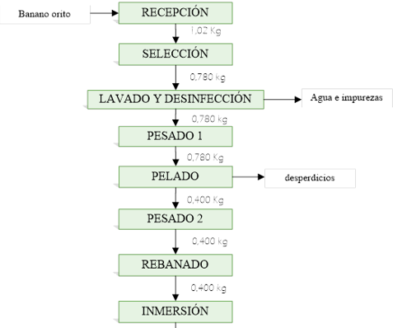
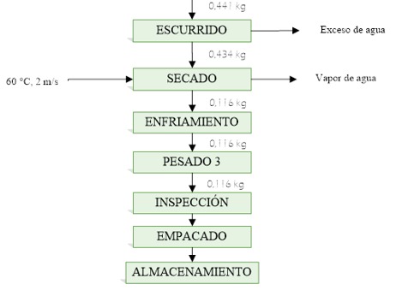
Balance de materiales T6
0,380 Kg

Slide 33
CONCLUSIONES

Slide 34
O. específico 2: Evaluar la influencia del método químico (eritorbato de sodio) sobre el pardeamiento enzimático y no enzimático de oritos rebanados.
En función a las variables asociadas al color de la materia prima y el producto final, la solución de eritorbato de sodio y la temperatura del aire de secado de 60°C resultaron ser las mejores condiciones ya que generan los valores más cercanos al estado inicial de la fruta, debido a la naturaleza del eritorbato de sodio como agente antioxidante y preservante del color.

Slide 35
O. específico 3: Evaluar la influencia del método físico (escaldado), temperatura de secado y velocidad de aire de secado sobre el pardeamiento enzimático y no enzimático de oritos rebanados...........................................................................
En función a las variables asociadas al color de la materia prima y el producto final el método físico de escaldado no es recomendado para el pre-procesamiento del banano orito ya que afectó negativamente la calidad del producto por la mayor diferencia entre los valores iniciales y finales.

Slide 36
Hipótesis alternativa
Hi: El método químico (eritorbato de sodio) o físico (escaldado) y el proceso de secado influyen sobre el pardeamiento enzimático y no enzimático de oritos Musa acuminata AA rebanados.

Slide 37
O. específico 4: Evaluar las características sensoriales del producto final.................................................................................
Una vez realizado el análisis sensorial del producto final se encontró que los tratamientos cinco (Eritorbato de sodio 1%, 60°C, 2 m/s) y seis (Eritorbato de sodio 1%, 60°C, 4 m/s) tuvieron una mayor aceptabilidad ya que sus características organolépticas fueron calificadas con puntajes más altos que el resto de tratamientos; confirmando que el color es un aspecto crítico para la aceptación de un producto.

Slide 38
Recomendaciones
Sistemas de visión por ordenador

Slide 39
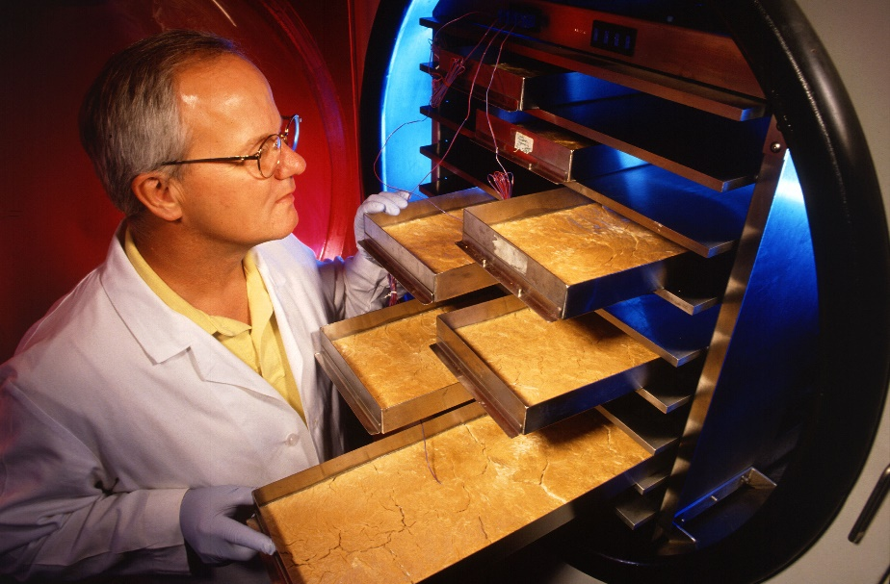
Sacarosa
Glucosa Fructosa
Azúcares
Agua
Deshidratación osmótica
Liofilización

Slide 40
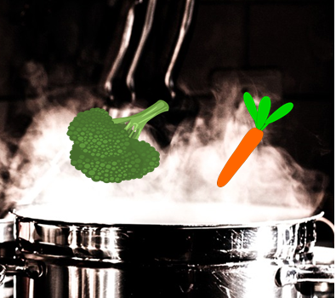
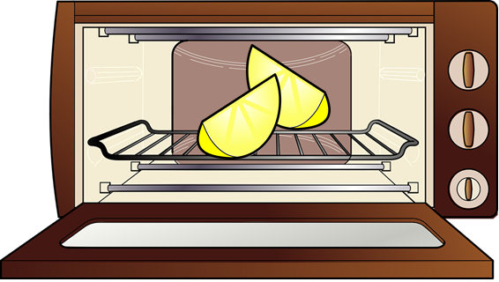
Escaldado con microondas
Escaldado con vapor

Slide 41
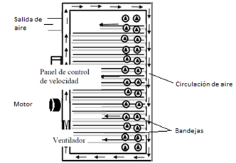
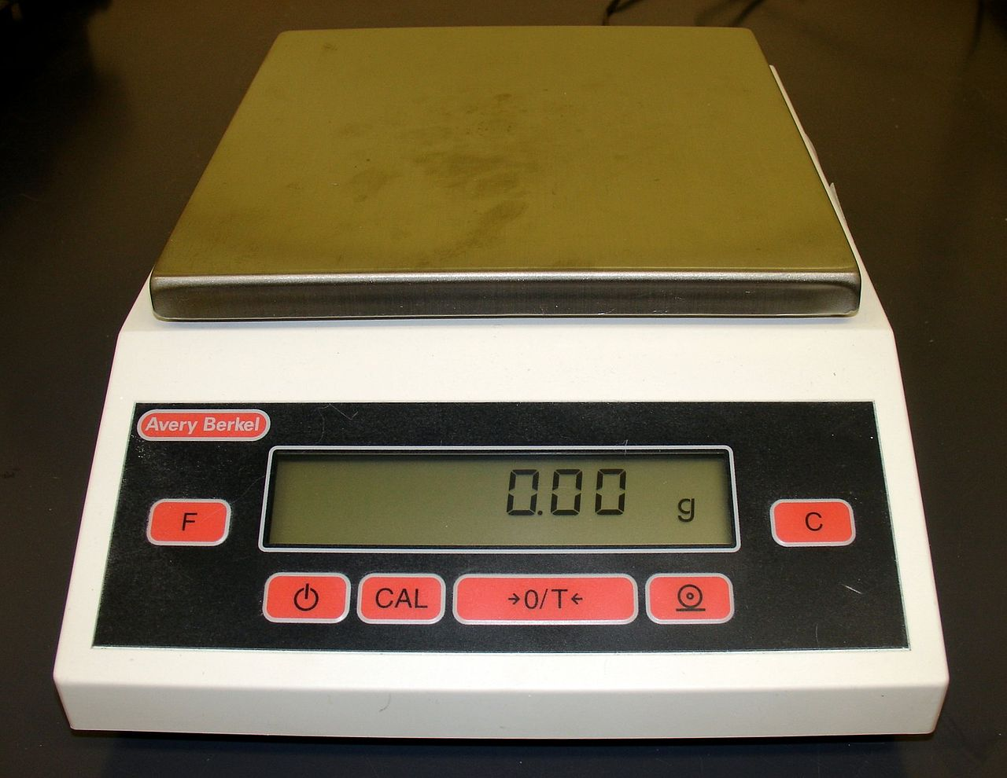

Slide 42
Gracias…

